Slide 1
Урок 10
Главные и второстепенные члены предложения

Slide 2

Выполнить задание и найти букву
нос
лак
лён
Условия для поиска буквы:
находится в корне слова;
согласная;
обозначает звук:
непарный
звонкий
мягкий
лб лв лг лд лж …
Найти закономерность, продолжить ряд:
лб лв лг лд лж …
Буква Л.

Slide 3
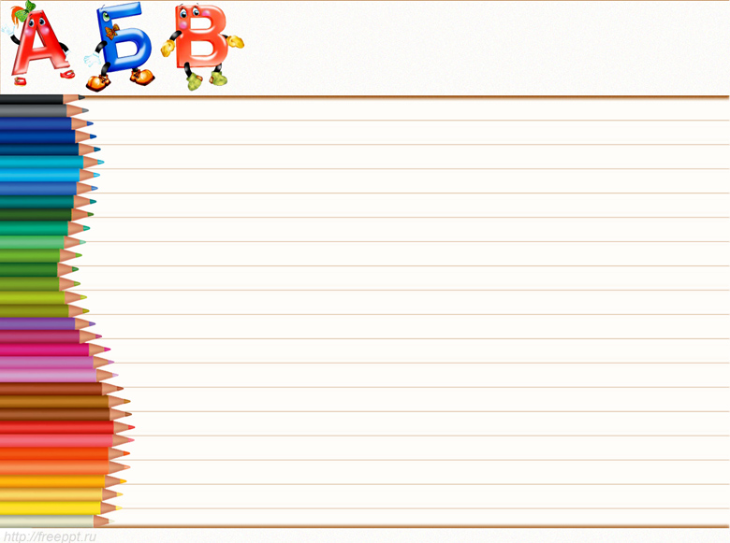


…ЛЬБОМ
А
И
О

Slide 4
Б Е Р … Г
И
Е
А

Slide 5
В Е Т … Р
И
О
Е

Slide 6
Г О Р … Д
О
А
И

Slide 7
Д Е В … Ч К А
А
О
У

Slide 8
Д … Ж У Р Н Ы Й
О
Е
И

Slide 9
Тема урока
Главные и второстепенные члены предложения

Slide 10
Члены предложения
главные
второстепенные
поясняют
кто? что?
что делает?
и др.
кого? чем?
и др.
какой?
какая?
и др.
где?
куда?
и др.

Slide 11
Подлежащее и сказуемое
Главные члены предложения
Грамматическая основа

Slide 12
предложения
нераспространённые
распространённые
Главные члены предложения
Второстепенные члены предложения

Slide 13
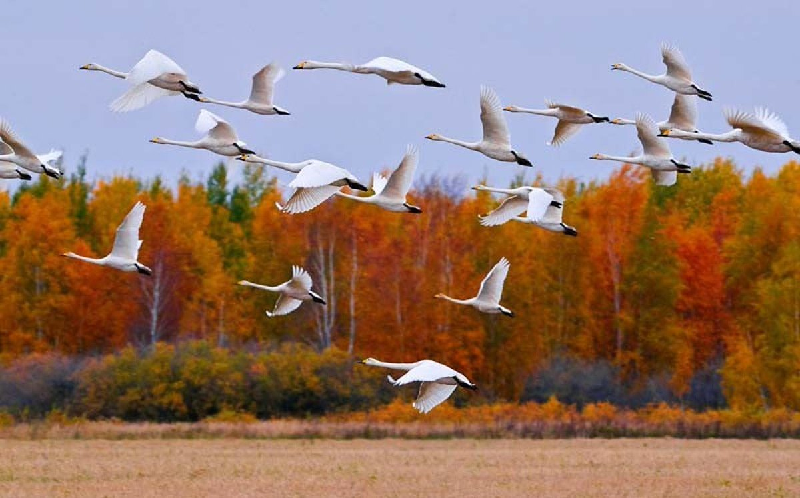
Составьте предложения так, чтобы …
Журавли улетели в тёплые страны.

Slide 14
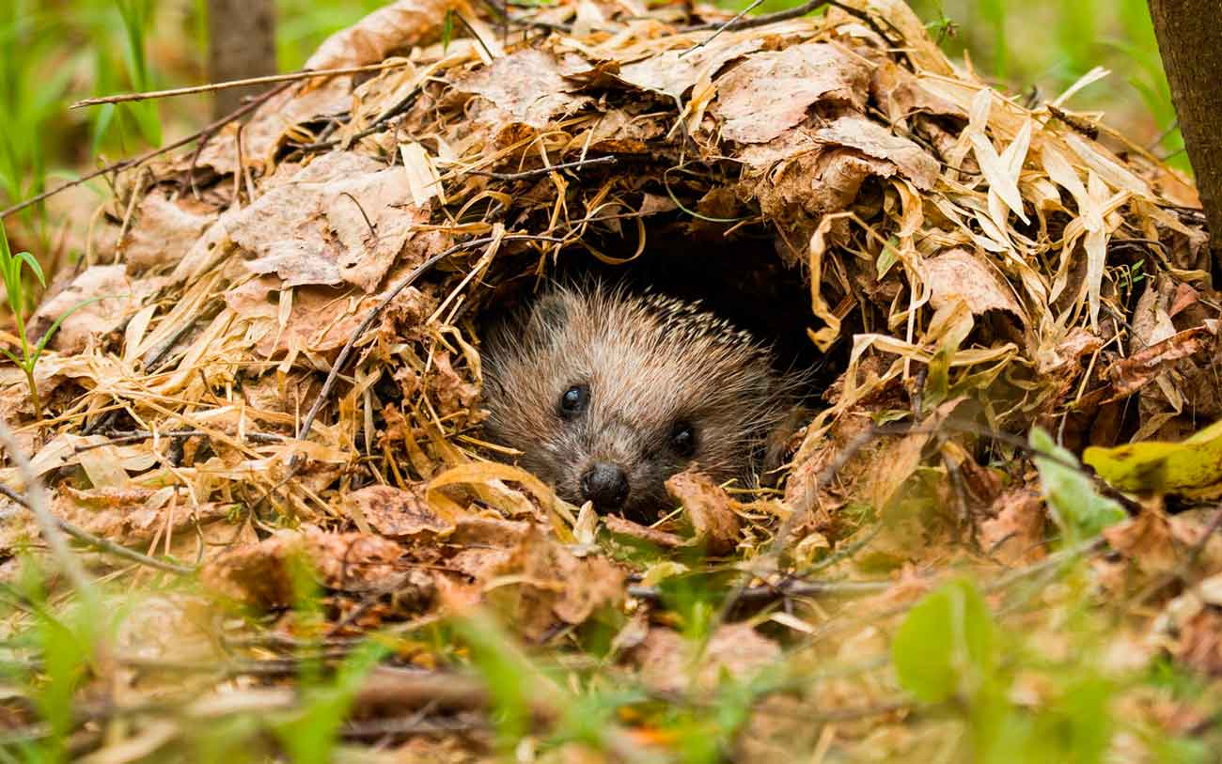
Составьте предложения так, чтобы …
Ёж спрятался в гнездо под корнями сосны.

Slide 15
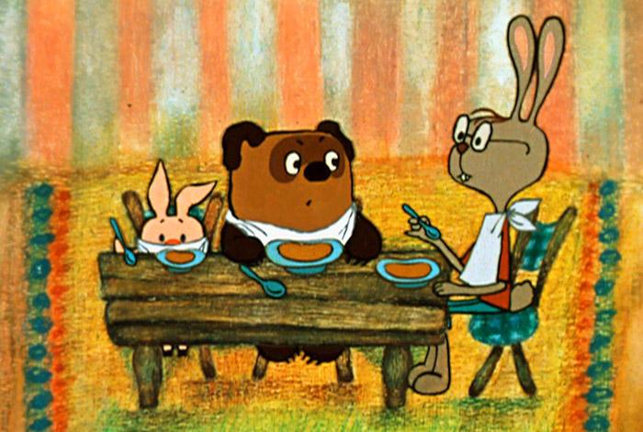
Составьте предложение
Винни-Пух
в гостях
утром
побывал
однажды
у Кролика

Slide 16

Проверь себя
Однажды утром Винни – Пух побывал в гостях у Кролика. (повеств., невоскл.)
побывал (когда?) однажды
побывал ( когда?) утром
побывал ( где?) в гостях
-в гостях ( у кого?) у Кролика

Slide 17
Составьте предложения
пчелы, мёд, собирают, летом
работают, труженицы, маленькие, без устали
когда?
кто?
что делают?
что?
какие?
кто?
что делают?
как?

Slide 18
Части речи
Существительное
Глагол
Прилагательное
Местоимение
Члены предложения
Подлежащее
Сказуемое
Второстепенные
члены предложения

Slide 19
Самооценка урока
Мне сегодня было легко на уроке ….
Мне сегодня было сложно на уроке ….

